Slide 1
Matematika 3
Jan Mottl 4.B
Garant: Ing. Olga Kaiferová
Konzultant: Mgr. Marta Kabátková

Slide 2
O mně
Jméno: Jan Mottl
Věk: 19 let
Třída: 4.B
Zájmy:
Hudba
Kytara

Slide 3
Popis projektu
Výukové materiály z matematiky
Analytická geometrie
Zpracování v MS Office Word 2010
Určeno studentům SSPŠ
Projekt má více částí
Analýza, harmonogram, plakát ...

Slide 4
Analýza
První krok
Rozebrání projektu
Ujasnění postupů práce
Zvolení celkové grafiky

Slide 5
Harmonogram
Další důležitá součást projektu
Rozložení práce
Rozložení bodů

Slide 6
Výukové materiály
Analytická geometrie
Souřadnice a vzdálenost bodů
Souřadnice středu úsečky
Vektory
Parametrické vyjádření přímky a roviny
Obecná rovnice přímky a roviny
Směrnicový a úsekový tvar rovnice přímky
Odchylky přímek a roviny
Vzdálenost bodu od přímky a od roviny

Slide 7
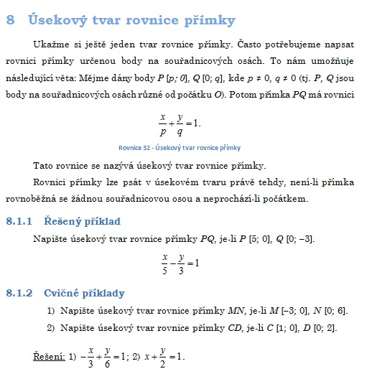
Výukové materiály
Výběr grafiky
Rozdělení kapitol do 3 částí
Teorie
Řešený příklad
Cvičné příklady

Slide 8
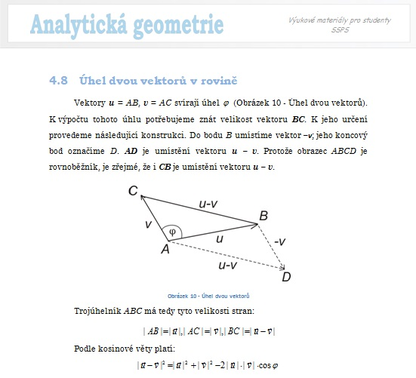
Výukové materiály
Potřeba obrázky
Většina vytvořena v CorelDRAW10
Rovnice přes Editor rovnic 3.0

Slide 9
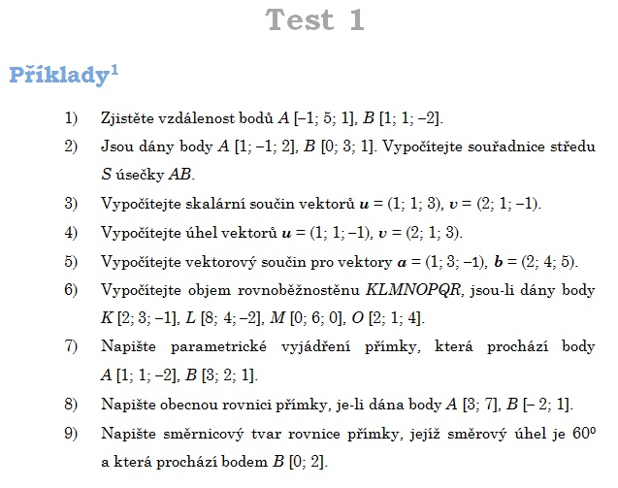
Výukové materiály
V závěru dokumentu 2 testy
Každý test má 9 příkladů
Řešení na následující straně

Slide 10
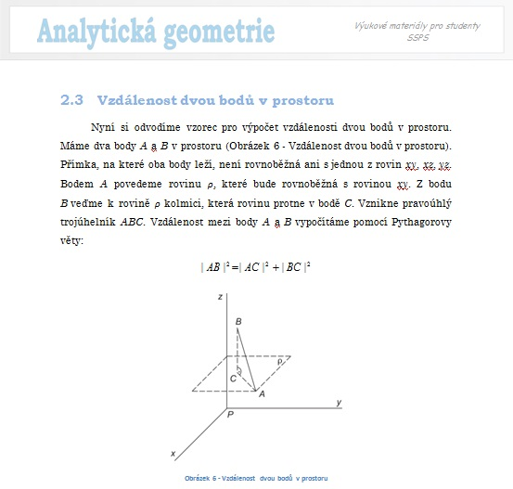
Výukové materiály
Problémy:
Obrázky
Editor rovnic

Slide 11
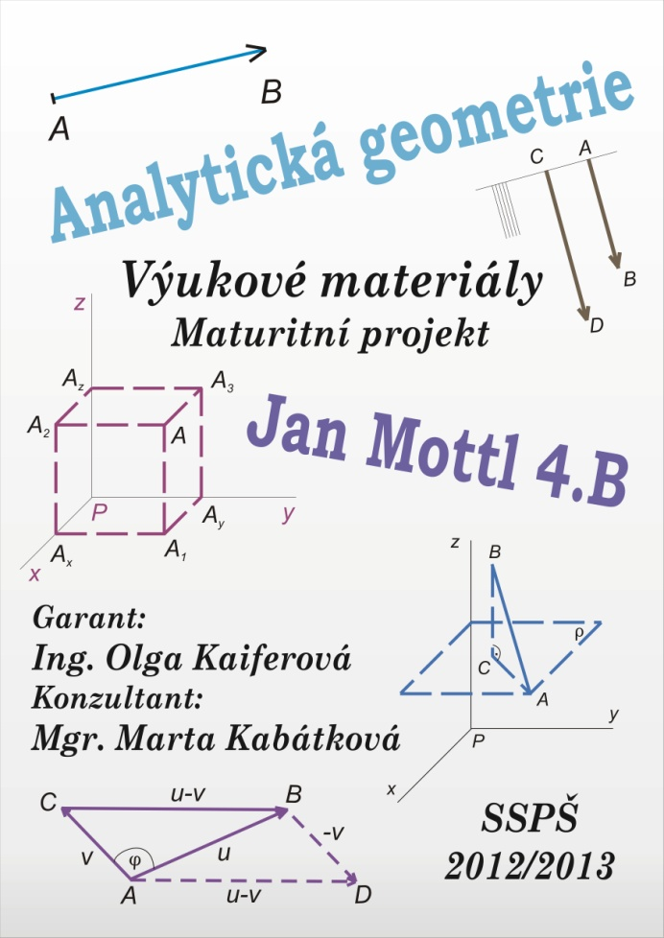
Plakát
Stejná grafika jako u analýzy
Vytvořeno v CorelDRAW10

Slide 12
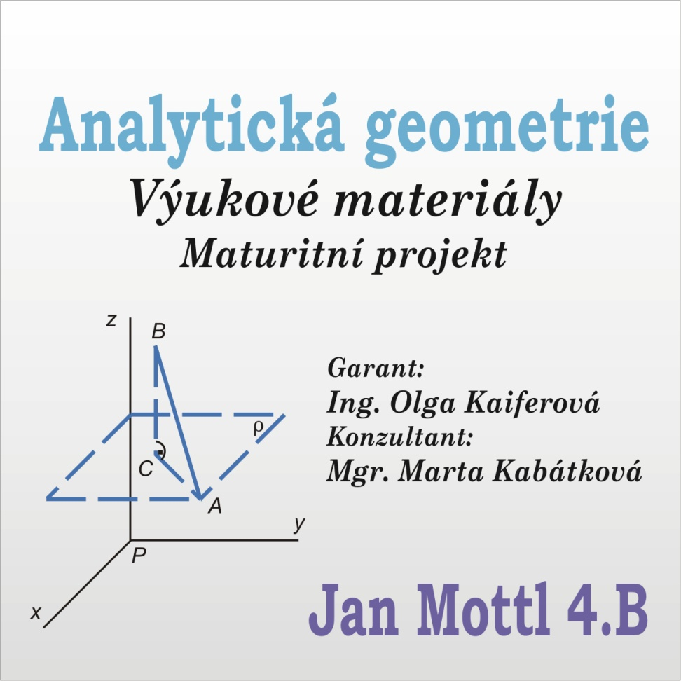
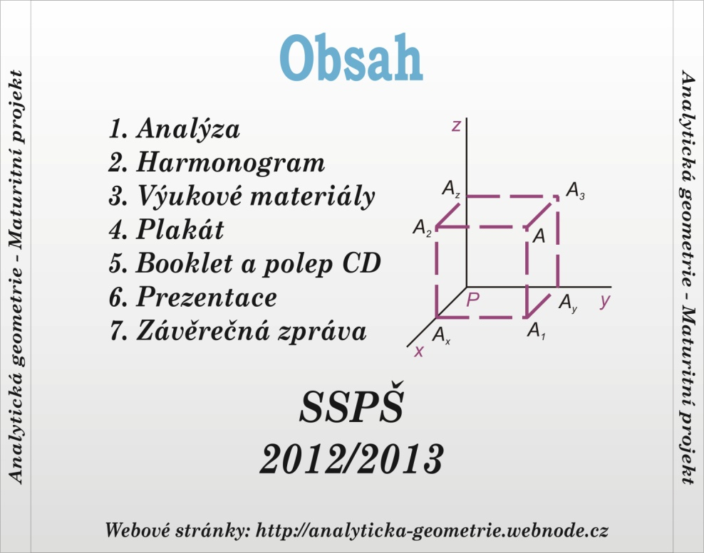
Booklet

Slide 13
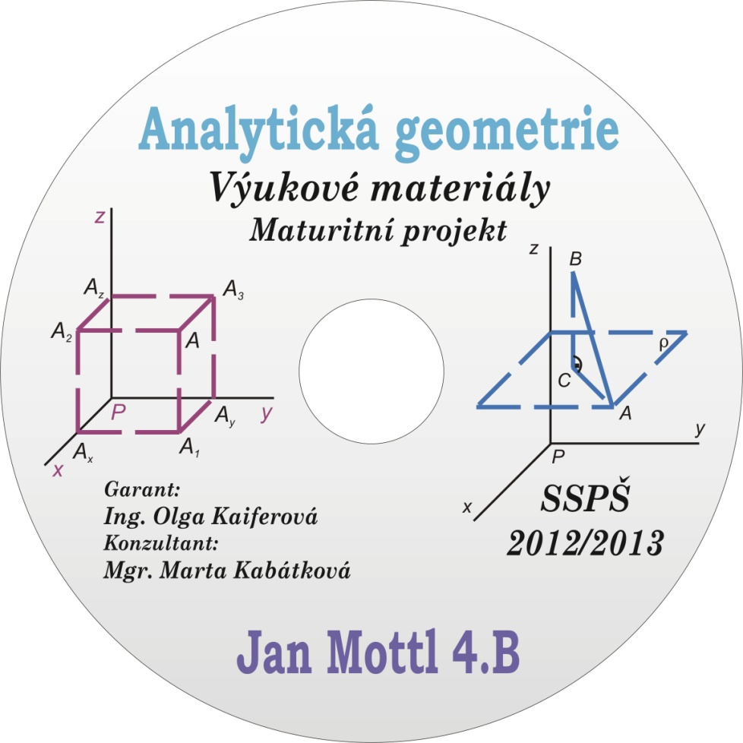
Polep CD
Stejná grafika

Slide 14
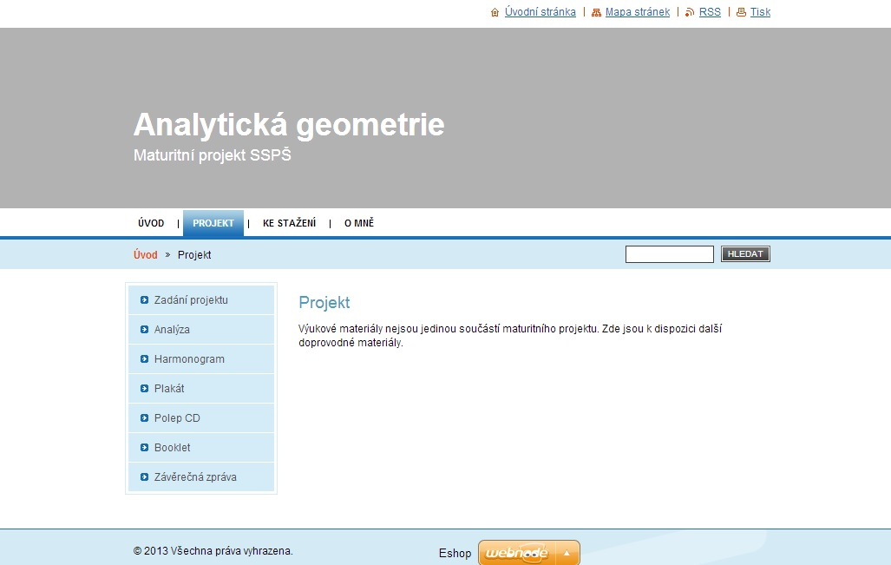
Webové stránky
Vytvořeny pomocí Webnode

Slide 15
Použitý software
MS Office Word 2010
MS Office Excel 2010
MS Office PowerPoint 2010
CorelDRAW 10
Google Chrome
MS Paint

Slide 16
Děkuji za pozornost

